Slide 1
Scaling Distributed File systems In Resource-harvesting Datacenters 在资源收集数据中心扩展分布式文件系统
第九组： 高梓尧 潘成龙 杨呈

Slide 2


摘要
总体介绍
工作背景
联合结构
联合技术
实现部署
综合评测
部署总结
最终结论

Slide 3
摘 要
无需关心数据具体的存储节点
高速有效的管理和访问文件数据
高 可用 性
高 效友 好
数据中心
分布式文件系统
系统对外正常提供服务时间的百分比
MTTF/(MTTF+MTTR)
平均无故障时间
平均维修时间
高 扩展 性
向集群中添加节点，扩展
系统规模，增加存储空间
自动和透明

Slide 4
Application
Namenode
元数据请求
元数据：
命名空间的管理
文件块及其副本位置
在HDFS中只有一个命名空间而所
有的元数据消息都是保存在主节点
的JVM的内存中，必然受到Namenode内存的限制
客户端
HDFS
文件访问
心跳通信
块状态报告
Datanode
复制
Datanode
客户端
客户端
复制

Slide 5
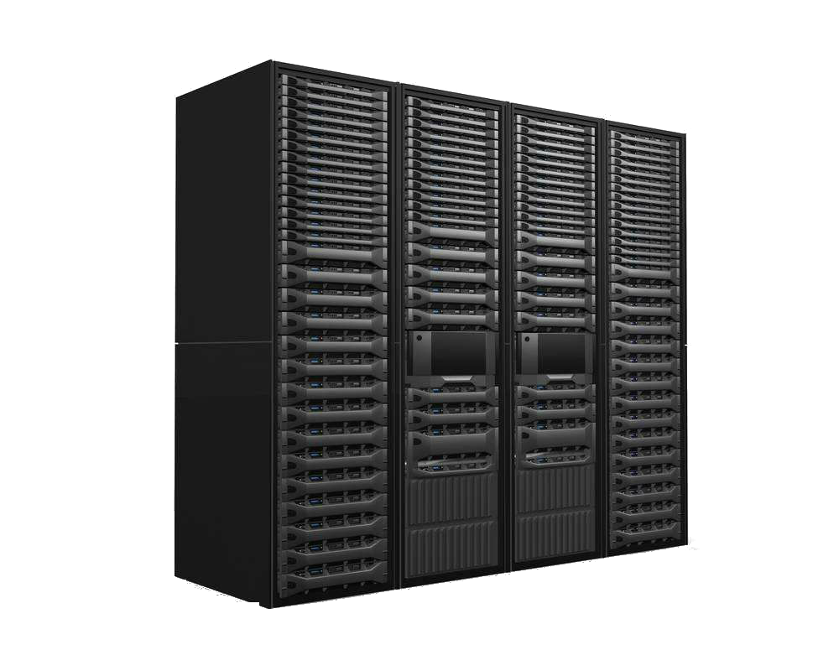
一 总体介绍
扩展存在的问题：
成本： 服务器的采购在成本中占据绝对的比例，高拓展必须是在充分发挥服务器性能和整个集群工作负载的情况下然后进行服务器的增加
隔离： 集群所带来的批处理负载被充分利用在文件访问，资源收集和批处理作业时。必须保证彼此之间不受干扰，互相独立。
管理： 随着集群扩展，文件系统管理将会越加复杂。

Slide 6
服务器负载峰值可能造成次要租户的请求被消灭，存储访问请求被拒绝
HDFS中多个租户共享硬件资源，每个租户认为自己独占资源。
主要租户：
服务都是本地的，具有延迟敏感性，工作负载大。因为他们的延迟需求，这些工作单元用服务器的本地文件系统来存储数据。
主要租户在服务器资源利用中由优先权

Slide 7
目前的两种方式
HDFS水平扩展
Master
GFS扩展：多重，强一致，积极的元数据管理方式
客户端缓存的不是文件内容，而是元数据。
子集群
子集群
子集群
数据块服务器
主节点：
命名空间
元数据管理器
若干从节点
存储块
存储块
存储块
缺点：
用户要有命名空间的视图，知晓文件对应具体
子集群的位置
很难做到负载均衡，用户很容易就对某个子集
群超负载访问
管理员必须合理的且经常性的对文件系统进行
调整和配置
缺点：
元数据管理复杂，适合于大型作业。
隔离性不好，任何软件bug，错误或操作失误
都将对系统产生巨大的影响
本文主要贡献：
在未修改现有系统的基础上透明地扩展了一个软件层（扩展性）
hash一致性来保障子集群的新建（可用性，可靠性）
MILP支持的动态文件转移（再平衡）

Slide 8
HDFS 联盟
文件块ID
文件块ID
文件块ID
HDFS联盟，多个独立的命名
空间，并且一个命名空间使用
一个块池
文件块ID
NS
NS
NS
块池是逻辑概念，为Namenode
与Datenode建立联系时为每个
块建立块ID
同一个Datanode能存储多个
块池的多个块
块池
块池
块池
文件块
文件块
DN
DN
DN
文件块
文件块
在datanode中，与每一个namenode都有一条线程连接。并将在所有的namenode中注册，
周期性的向namenode发送心跳包及状态报告

Slide 9
联 合 结 构
客户端请求路由器
缓存了文件到子集群的映射
路由器要与状态存储器发送
Heartbeat来更新元数据和子集群的信息。
综述：
本文模型建立在一个未经修改的
底层分布式文件系统上（鲁棒性）
1
客户端
存储四种状态：
维持一个全局挂载表；
（文件块到子集群的映射）
路由器的状态；
元数据管理器和子集群的可用状态；
再平衡操作的状态；
2
再平衡器
状 态
存储器
R
R
R
4
3
文件访问流程：
客户端的请求会经分发机制和负
载均衡分发给合适的路由器。
路由器咨询状态存储器来决定访
问具体的子集群。
从确定好的元数据管理器得到文件
的块副本的存储节点地址。
客户端与该存储节点通信
MM
MM
MM
MM
在客户端和元数据管理器
之间插入一个软件层
DN
DN
DN
DN
子集群0
子集群N
每个子集群都独立运行
相对于其他子集群时透明地
每个子集群有各自的元数
据管理器，多个datanode
一个文件块的所有的副
本都在同一个子集群中
不平衡的三种情况：
主要客户数据量大，延迟要求低，很多子集群不能提供合适的副本放置位置
元数据管理器和主要客户访问引起的负载不均衡
部分子集群可能存在空间用尽的危险

Slide 10

一致性保证（再平衡器）
日志系统
在每一次操作开始前将操作内容写入日志系统，
一旦出现问题，则根据日志进行回滚或者，同时也防
止在系统中运行多个再平衡器
转移中的租约和状态记录
再平衡器在文件转移时要在相应的挂载表上写入租约，并且记
录转移过程中的节点的状态
复制过程的副本一致性检查
再平衡器要对复制的副本进行拷贝，在副本复制结束
后对复制的副本进行一致性检查。如果发现不一致，将
回滚或重新进行复制。
转移结束后再平衡器要放弃租约
1000
1000
整个银行系统有2000
出100,余900
进100,余1100
整个银行系统有2000
一致性：所有数据节点上的数据一致性和正确性，系统在执行过某项操作后仍然处于一致的状态

Slide 11
联 合 技 术
●确保子集群添加/删除不会导致大
量数据重组。
●在子群集中促进网络本地化。
●为了获得高可用性和耐久性，在每
个子群集中生成主要租户的资源使用
和再成像行为的多样性。
●产生具有平衡性的主要租户存储空
间使用的子集群。
1、将服务器分配给子集群
——一致性哈希
将机架名称(rack name)进行一致性哈希：

Slide 12
一致性哈希算法(consistent hashing)
http://blog.csdn.net/cywosp/article/details/23397179/
每天进步一点点——五分钟理解一致性哈希算法(consistent hashing)

Slide 13
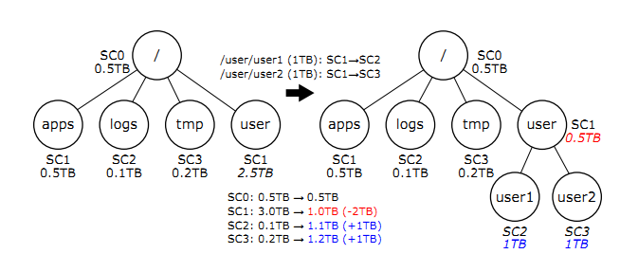
2、分配/重新平衡文件到子集群
当当前的分配不合适时，我们仍然需要为其分配二级租户的文件夹/文件，并可能重新分配（重新平衡）文件夹/文件。

Slide 14
重新平衡器周期性地（例如，小时）醒来，并将最近的子集群的元数据访问负载和可用空间与预定阈值进行比较。 我们不做单纯的再平衡，因为负载和空间不可能平衡（理论阈值）。每次重新平衡的一轮尝试将所有子集群落在阈值之下。 管理员也可以手动启动重新平衡。
怎么平衡？把文件从哪（个集群）迁移到哪？

Slide 15
抽象为MILP（混合整数线性规划）问题
我们首先创建联合命名空间的表示，其中我们用（1）自上次重新平衡以来的任一短时间间隔（例如5分钟）中收到的峰值负载量，（2）该结点下面的子树当前的大小，和（3）它当前的子集群，注释每个树节点。 我们修剪出比相应的管理员定义的低端阈值更低的负载和更小的节点。 这限制了MILP问题的大小，使其有效解决。
我们使用修剪树作为MILP问题的输入。 主要的约束是元数据管理器可以处理的最大访问负载以及每个子集群的最大存储容量。

Slide 16
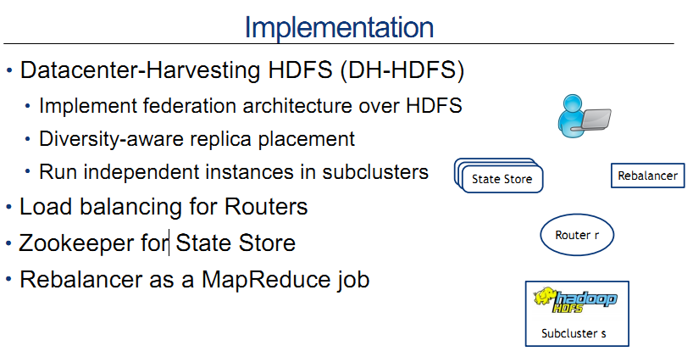
实 现

